Slide 1


MyBook

Slide 2
Relatividad

Slide 3


square_tipo_intervalos
$$x_{L}$$
Intervalo espacialoide
Velocidad asociada v_{L}>1 No pueden hacer parte de un fenómeno
Tiene longitud propia
Intervalo luminoide
Velocidad asociada v_{L}=1 Solo la luz o las ondas gravitacionales
No tiene tiempo propio
Intervalo temporaloide Velocidad asociada v_{L}<1 Pueden hacer parte de un fenómeno
Tiene un tiempo propio
$$t$$

Slide 4


horizontal_linea_universo
$$x_{L}$$
Sucesión de Intervalos Temporaloides
Cono de luz
Línea de Universo
$$t$$

Slide 5





horizontal_trayectoria
$$x_{L}$$
Línea de Universo
$$\tilde{x}(τ)$$
$$s$$
$$τ$$
$$s=0$$
Punto de Referencia
$$τ=0$$
$$t$$

Slide 6








square-aceleracion-luz
$$x_{L}$$
$$A_{L}^{μ}\left(∞\right)$$
$$U_{L}^{μ}\left(∞\right)$$
$$A_{L}^{μ}\left(τ\right)$$
$$A_{L}^{μ}\left(0\right)=(0,α_{L})$$
$$U_{L}^{μ}\left(τ\right)$$
$$∆U_{L}^{x}=A_{L}^{x}\left(0\right)∆τ$$
$$∆U_{L}^{0}$$
$$t$$
$$U_{L}^{μ}\left(0\right)=(1,0)$$

Slide 7













horizontal-transporte-paralelo
$A^{μ}(x^{μ}$)
$A^{μ}(x^{μ}$)
$$A^{y}(x^{μ})$$
$$A^{r}(x^{μ})$$
$$A^{x}(x^{μ})$$
$$A^{θ}(x^{μ})$$
$$A_{∥}^{y}(x^{μ})$$
$$A_{∥}^{y}(x^{μ})$$
$$A_{∥}^{θ}(x^{μ})$$
$$dx^{μ}$$
$$A_{∥}^{y}(x^{μ})$$
$$A_{∥}^{r}(x^{μ})$$
$$A_{∥}^{x}(x^{μ})$$

Slide 8








horizontal-ejemplo-transporte-paralelo
$$A_{∥}$$
$$A_{∥}^{θ}=1$$
$$dθ$$
$$A_{∥}^{r}=rdθ$$
$$A$$
$$dθ$$
$$A^{r}=0$$
$$A^{θ}=1$$

Slide 9






square-transporte-paralelo
$A^{μ}$($x^{α})$
$A_{∥}^{μ}$($x^{α}+{dx}^{α})$
$$x^{α}$$
$$t^{α}$$
$A^{μ}$($x^{α}+{dx}^{α})$
$$x^{α}+{dx}^{α}$$

Slide 10




















horizontal-geodesica-euclidiana-esfera
No geodésica
$$t_{∥}^{μ}(O)$$
$$t_{∥}^{μ}(O)$$
$$t^{μ}(B)$$
$$t_{∥}^{μ}(O)$$
$$t^{μ}(B)$$
$$B$$
$$B$$
$$t^{μ}(B)$$
$$t^{μ}(A)$$
Geodésica
No geodésica
$$t^{μ}(O)$$
$$A$$
$$t_{∥}^{μ}(O)$$
$$t_{∥}^{μ}(O)$$
$$t^{μ}(A)$$
$$B$$
Geodésica
$$t^{μ}(B)$$
$$A$$
$$O$$
$$t^{μ}(A)$$
$$t_{∥}^{μ}(O)$$
$$t_{∥}^{μ}(O)$$
$$t^{μ}(O)$$
$$t^{μ}(O)$$
$$t^{μ}(O)$$
$$O$$
$$O$$

Slide 11





horizontal-geodesica-esfera
$$t_{∥}^{μ}(O)$$
$$t^{μ}(B)$$
$$B$$
$$t^{μ}(B)$$
Geodésica
No geodésica
$$t_{∥}^{μ}(O)$$
$$t_{∥}^{μ}(O)$$
$$t^{μ}(A)$$
$$B$$
$$A$$
$$t^{μ}(O)$$
$$t^{μ}(O)$$
$$O$$
$$O$$

Slide 12









square-diferencia-curvatura
$${d^{2}A}^{μ}$$
$$A_{∥,SQ}^{μ}$$
$$A_{∥,RQ}^{μ}$$
$$A_{∥,R}^{μ}$$
Q
$${dx}^{α}$$
R
$$A_{∥,S}^{μ}$$
$${dx}^{β}$$
$${dx}^{β}$$
$$A^{μ}$$
S
$${dx}^{α}$$
P

Slide 13




$$f(0,x,y,z−ct)$$
$$f(t,x,y,z)$$
$$z$$
$$ct$$

Slide 14
























horizontal-gw-deteccion
Antes de la llegada de la onda
Al paso de la onda
$$η_{μν}+h_{μν}$$
$$η_{μν}+h_{μν}$$
$$η_{μν}$$
$$y$$
$$η_{μν}+h_{μν}$$
$$y$$
$$y$$
Partícula 2
$$y$$
$$L0$$
$$L0+|δL|$$
$$L0−|δL|$$
$$L0+|δL|$$
Partícula 1
$$x$$
$$x$$
$$x$$
$$y_{1}$$
$$y_{1}$$
$$x$$
$$y_{1}$$
$$x_{1}$$
$$y_{1}$$
$$x_{1}$$
$$x_{1}$$
$$x_{1}$$
$$t=0$$
$$t=P/2$$
$$t=P$$

Slide 16
square_teorema_danelin
Elipse
Foco

Slide 17












Lineas ejes 1
Tamaño cabeza vector 2 1/4
$$z$$
$$\vec{A}$$
$$\vec{A}+\vec{B}$$
$$A$$
$$\vec{A}$$
O
$$y$$
$$\vec{B}$$
$$x$$
$$\vec{A}$$
$$k\vec{A}$$
$$\vec{A}−\vec{B}$$
$$\vec{A}$$
$$kA$$
$$\vec{B}$$

Slide 18








$$f_{0}(t)$$
$$f(t)$$
$$δf\left(t\right)=εη(t)$$
$$I\left[f\right]=\int_{a}^{b}{f\left(t\right)dt}$$
$$t$$
$$a$$
$$b$$
$$η(t)$$
Función Plantilla

Slide 19








ncuerpos_numerico_ejemplo
$$\vec{r_{1}}\left(t_{o}\right):\left(+1,0,0\right)$$
$$\dot{\vec{r_{1}}}\left(t_{o}\right):(0,+1,0)$$
$$y$$
$$\vec{r_{2}}(t_{o}):(−1,0,0)$$
$$\dot{\vec{r_{2}}}\left(t_{o}\right):(0,−1,0)$$
$$x$$
$$m_{2}=0.5$$
$$m_{0}=1$$
$$m_{1}=0.2$$
$$\vec{r_{0}}\left(t_{o}\right):\left(0,0,0\right)$$
$$\dot{\vec{r_{0}}}\left(t_{o}\right):(0,0,0)$$

Slide 20

















Lineas ejes 1
Tamaño cabeza vector 2 1/4
$$z$$
$$z$$
$${\hat{e}}_{r}$$
$${\hat{e}}_{z}$$
$${\hat{e}}_{θ}$$
$${\hat{e}}_{φ }$$
$${\hat{e}}_{θ}$$
$${\hat{e}}_{r}$$
$${\hat{e}}_{z}$$
$$r$$
$${\hat{e}}_{z}$$
$$z$$
$$φ$$
O
$${\hat{e}}_{y}$$
$$y$$
O
$${\hat{e}}_{y}$$
$$y$$
$${\hat{e}}_{x}$$
$${\hat{e}}_{x}$$
$$x$$
$$θ$$
$$r$$
$$x$$
$$θ$$

Slide 21
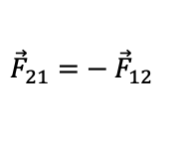

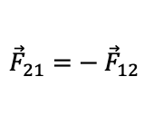

${\vec{F}}_{21}=$ ${− \vec{F}}_{12}$
${\vec{F}}_{21}=$ ${− \vec{F}}_{12}$
$${\vec{F}}_{12}$$
$${\vec{F}}_{12}$$

Slide 22








$$2$$
$${\vec{F}}_{12}$$
$$z$$
$$1$$
${\vec{r}}_{12}$= ${\vec{r}}_{1}$- ${\vec{r}}_{2}$
$${\vec{r}}_{2}$$
$${\vec{r}}_{1}$$
O
$$y$$
$$x$$

Slide 23




$$2$$
$\vec{r}={\vec{r}}_{1}−$ ${\vec{r}}_{2}$
$$z$$
$$1$$
$$\left(−\frac{m_{1}}{M}\right)\vec{r}$$
$$\left(\frac{m_{2}}{M}\right)\vec{r}$$
CM
$${\vec{r}}_{2}$$
$${\vec{r}}_{1}$$
$${\vec{R}}_{CM}$$
O
$$y$$
$$x$$

Slide 24

















square_transformaciones_galileo
$$z′$$
R’
$$z$$
$$\vec{u}$$
$$\vec{r}′$$
$$\vec{u}t$$
$$y′$$
R
$$z′$$
$$x′$$
$$\vec{r}={\vec{r}}^{′}+\vec{u}t$$
$$y$$
$$\vec{u}(t′)$$
R’
$$x$$
$$z$$
$$\vec{r}′$$
$$\int_{0}^{t}{\vec{u}\left(t′\right)dt′}$$
$$y′$$
R
$$\vec{r}={\vec{r}}^{′}+\int_{0}^{t}{\vec{u}\left(t′\right)dt′}$$
$$y$$
$$x$$
square_transformaciones_noinercial

Slide 25











square_rotacion_ejes
$$\hat{n}$$
$${\hat{e}}_{z}$$
$$ω$$
$$|\hat{n}{×\hat{e}}_{y}^{′}|$$
$${d\hat{e}}_{y}^{′}=(\hat{n}{×\hat{e}}_{y}^{′})ωdt$$
$${\hat{e}}_{z}^{′}$$
$$ωdt$$
$${\hat{e}}_{y}^{′}$$
$${\hat{e}}_{y}$$
$${\hat{e}}_{x}$$
$${\hat{e}}_{x}′$$

Slide 26





vertical_rotaciones_no_conmutativas
$${\hat{R}}_{1}$$
$${\hat{R}}_{2}$$
$${\hat{R}}_{1}$$
$${\hat{R}}_{2}$$
$${\hat{R}}_{2}⨁{\hat{R}}_{1}$$
$${\hat{R}}_{1}⨁{\hat{R}}_{2}$$

Slide 27
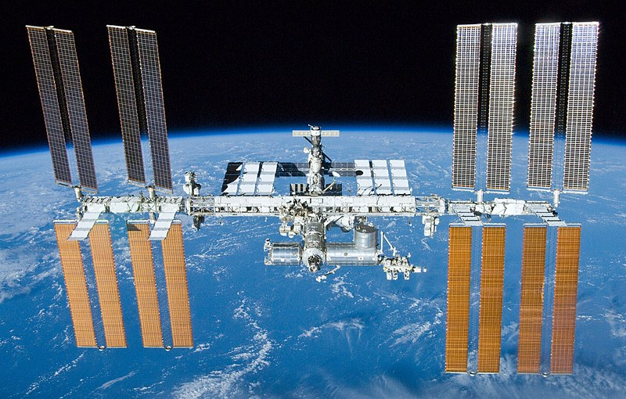



vertical_iss_microgravedad
$$−m\dot{\vec{u}}=−m\vec{g}$$
$$\dot{\vec{u}}=\vec{g}$$
$$\vec{F}=m\vec{g}$$

Slide 28













square_aceleraciones_ficticias
Aceleración Centrífuga
Aceleración de Coriolís
$$\vec{v}′$$
$$\vec{ω}×\vec{v}′$$
$${\vec{a}}_{cor}$$
$$\vec{ω}$$
Sistema Rotante
$$\vec{ω}$$
$$\vec{ω}×\vec{ω}×\vec{r}$$
$$\vec{r}$$
$$\vec{ω}×\vec{v}′$$
$${\vec{a}}_{cen}$$
$\vec{v}$’
$$\vec{ω}×\vec{r}$$
$${\vec{a}}_{cor}$$
Sistema Inercial
$${\vec{a}}_{cen}$$
$${\vec{a}}_{cor}$$

Slide 29

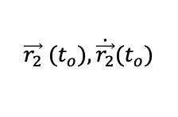

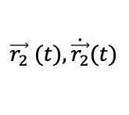
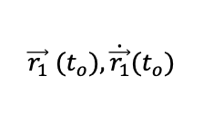

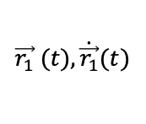

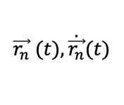
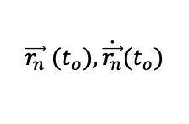

ncuerpos_formulacion_horizontal
$$\vec{r_{2}} (t),\dot{\vec{r_{2}}}(t)$$
$$m_{2}$$
$$m_{2}$$
$$m_{1}$$
$$\vec{r_{2}} (t_{o}),\dot{\vec{r_{2}}}(t_{o})$$
$$t$$
$$\vec{r_{1}} (t),\dot{\vec{r_{1}}}(t)$$
$$m_{1}$$
$$\vec{r_{1}} (t_{o}),\dot{\vec{r_{1}}}(t_{o})$$
$$m_{n}$$
$$m_{n}$$
$$\vec{r_{n}} (t),\dot{\vec{r_{n}}}(t)$$
$$\vec{r_{n}} (t_{o}),\dot{\vec{r_{n}}}(t_{o})$$

Slide 30




$\vec{L}$’
Plano Invariable
$${\vec{V}}_{CM}$$
$$y′$$
CM
O’
$$z$$
$$x′$$
O
$$y$$
$$x$$

Slide 31
Sistema Anidado
Sistema Central
Sistema Múltiple

Slide 32






$$\vec{r}×\dot{\vec{r}}=\vec{h}$$
O
$$\dot{\vec{r}}$$
$$\vec{r}$$
O
$$\frac{1}{2}|\vec{r}×\dot{\vec{r}|}$$
$$\frac{1}{2}|\vec{r}×\dot{\vec{r}|}$$
$$d\vec{r}$$
$$\vec{r}$$

Slide 33






$$\dot{\vec{r}}$$
$$θ_{v}$$
$$φ$$
$$\vec{r}$$
O
$$f$$
$$m_{1}$$
CM
$$m_{2}$$
$$f$$
$$f$$

Slide 34
Cónicas Cerradas
Cónicas Abiertas
Parábola
Circunferencia
Lado Oblicuo
Elipse
Hipérbola
Eje de simetría

Slide 35






Parábola ( = “igual”)
Elipse ( = “faltante”)
Hipérbola ( = “exceso”)
R
R
R
$$\overline{OR}∙\overline{OQ}$$
$$\overline{OR}∙\overline{OQ}$$
P
$$\overline{OR}∙\overline{OQ}$$
P
P
$${\overline{PQ}}^{2}=\overline{OR}∙\overline{OQ}$$
$${\overline{PQ}}^{2}<\overline{OR}∙\overline{OQ}$$
$${\overline{PQ}}^{2}>\overline{OR}∙\overline{OQ}$$
O
Q
O
Q
O
Q

Slide 36



Directriz
D
P
Semilatus Rectum
$$p$$
Foco
$$α$$
O
$$q$$
F
Periapsis
$$p$$
square_conicas_directriz.png

Slide 37
















$$y_{c}$$
$$p$$
$$b$$
O
F
C
$$x_{c}$$
$$q$$
$$c=ea$$
$$a$$
$$p$$
$$b$$
$$q$$
$$y_{c}$$
$$p$$
$$a$$
F
$$x_{c}$$
$$p$$
O
$$c=ea$$
C
$$b$$
$$b$$

Slide 38





$$y_{c}$$
Asíntota
$$p$$
$$β$$
$$ψ$$
F
$$x_{c}$$
$$\left|a\right|$$
O
$$q$$
C
$$p$$

Slide 39







$$y_{f}$$
P
$$r$$
Directriz
$$r\sin{f}$$
$$θ$$
$$f$$
Periapsis
O
$$x_{f}$$
$$F$$
$$−r\cos{f}$$

Slide 40










$$y_{c}$$
R
$$y_{c}=b\sin{E}$$
P
$$b$$
$$r$$
$$E$$
F
$$f$$
Periapsis
$$ae$$
$$x_{c}=a\cos{E}$$
O
Q
$$x_{c}$$
$$a$$

Slide 41





























$$z′$$
$$z$$
$$z′$$
$$z$$
$$z′$$
$$z$$
$$z”$$
$$z′′′$$
$$z”$$
$$y′′′$$
plano x”-y”
$$i$$
$$y”$$
$$i$$
$$y”$$
$$y′$$
plano y’-z’
$$y′$$
$$y′$$
plano x-y
$$y$$
$$y$$
$$y$$
$$Ω$$
$$Ω$$
$$Ω$$
$$ω$$
$$x′′′$$
$$x$$
$$x′$$
$$x$$
$$x′$$
$$x”$$
$$x$$
$$x′$$
$$x”$$

Slide 42
Newton, 1679
Hooke / Newton, 1680
A
A
D
B
D
B
C
C

Slide 43
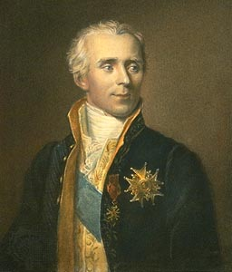
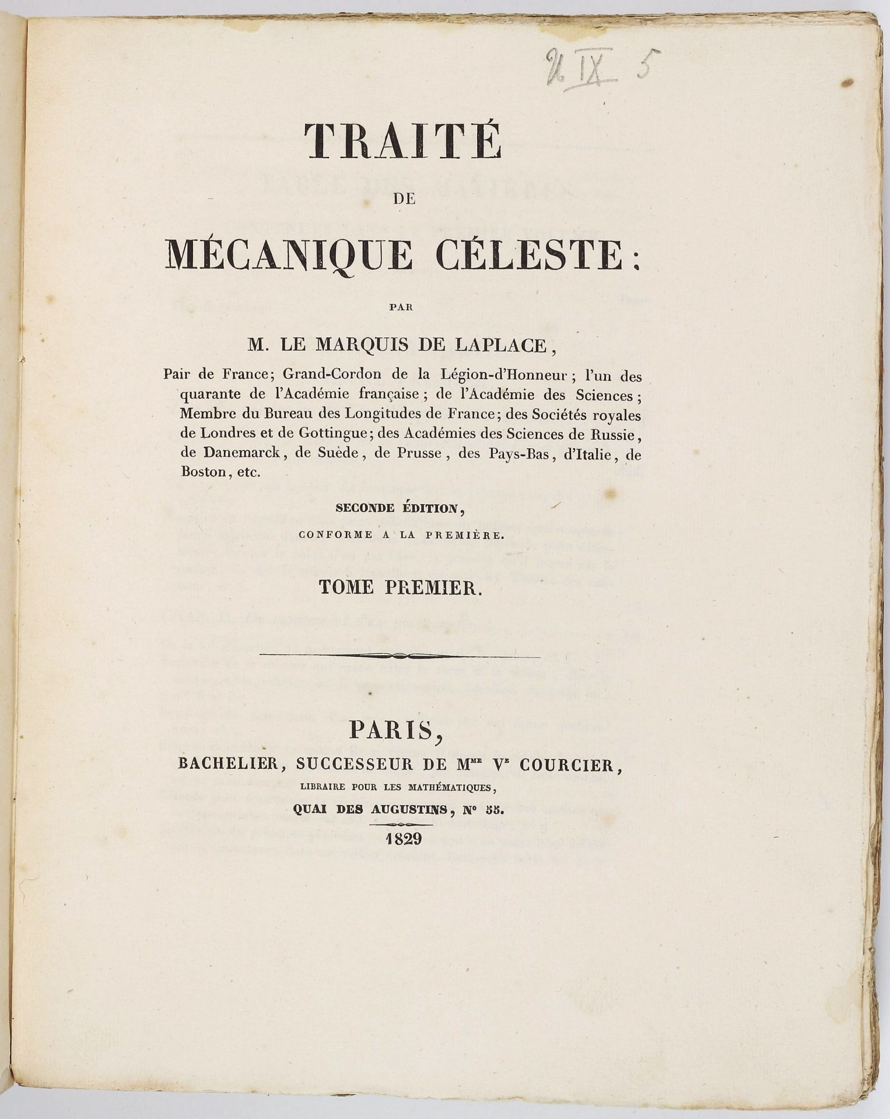

Slide 44













z
$$z′′′$$
$$\dot{\vec{r}}$$
$$x′′′$$
$$\vec{h}$$
$$\vec{r}$$
O
$$i$$
$$f_{0}$$
Periapsis
$$\vec{e}$$
$$ω$$
$$y$$
$$\vec{n}={\hat{e}}_{z}×\vec{h}$$
$$Ω$$
$$x$$

Slide 45








square_area_elipse
$$y_{c}$$
R
P
$$a$$
$$b\sin{E}$$
$$r$$
$$r\sin{f}$$
$$E$$
$$f$$
Periapsis
C
$$a\cos{E}$$
Q
$$r\cos{f}$$
O
F
$$x_{c}$$
$$ae$$

Slide 46












$$y_{c}$$
R
Elipse
$$a$$
P
$$b\sin{E}$$
$$x_{c}$$
O
Q
$$f$$
F
$$E$$
Periapsis
$$ae$$
C
$$a\cos{E}$$
$$y_{c}$$
$$y_{a}$$
P
P
Hipérbola
Parábola
$$\left|a\right|cosh{F}$$
$$r$$
$$r$$
$$β\sinh{F}$$
$$r\sin{f}$$
Periapsis
$$f$$
Periapsis
$$f$$
C
O
Q
F
O
Q
F
$$\left|a\right|$$
$$x_{c}$$
$$r\cos{f}$$
$$x_{a}$$
$$q$$
$$q$$

Slide 47






horizontal_anomalia_media
R
$$\frac{1}{2}a^{2} M′$$
P
$$a\sin{E′}$$
$$\frac{1}{2}a^{2}E’$$
$$\frac{1}{2}a^{2}e\sin{E′}$$
$$E^{′}=π−E$$
$$E$$
Periapsis
A
Q
C
$$ae$$
F
O
$$a$$

Slide 48
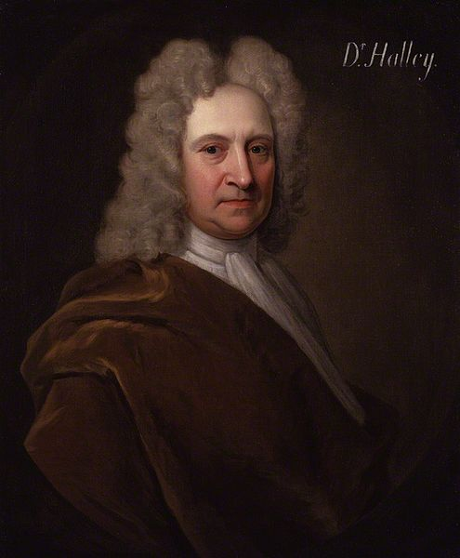
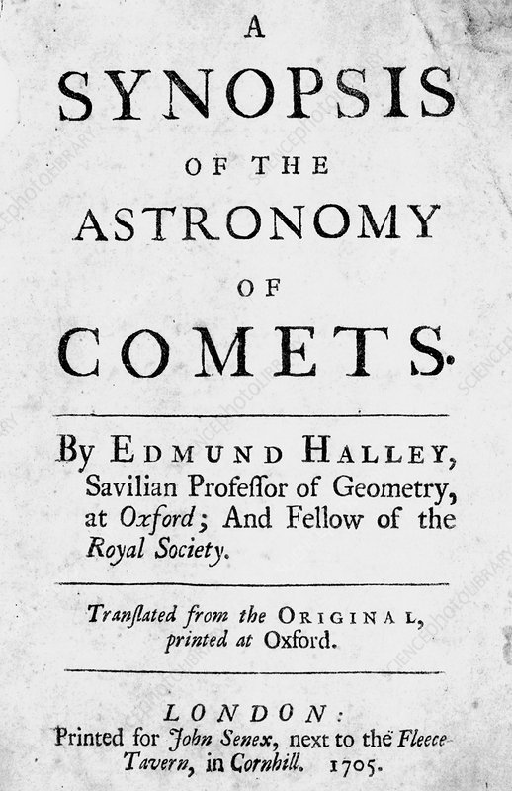
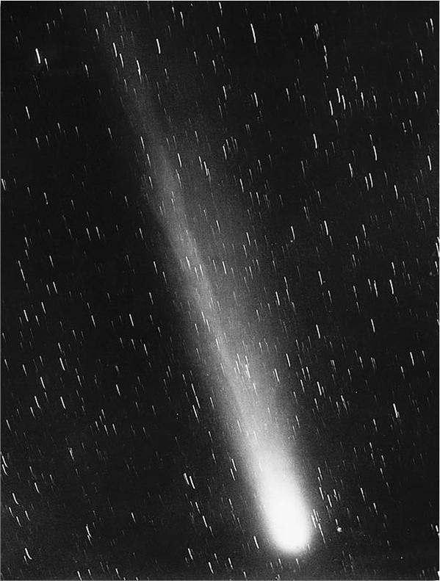
horizontal_halley

Slide 49

square_osculatriz
$$y$$
Trayectoria Real
Q
Órbita osculatriz en P
Órbita osculatriz en Q
F_{P}
F_{Q}
$$x$$
P

Slide 50





square_fuerza_perturbadora
z
$$∆\vec{f}$$
$$z′′′$$
$${\hat{e}}_{h}$$
$${\hat{e}}_{r}$$
$${\hat{e}}_{v}$$
$$N$$
$$R$$
$$x′′′$$
$$T$$
O
$$i$$
$$f$$
Periapsis
$$ω$$
$$y$$
$$Ω$$
$$x$$

Slide 51


















horizontal_crtbp_configuracion
$$z$$
$$y$$
Vista lateral
Vista Superior
$$ω=1$$
$$m$$
$${\vec{r}}_{1}$$
$${\vec{r}}_{2}$$
$$\vec{r}$$
$$y$$
$$m$$
$${\vec{r}}_{1}$$
$${\vec{r}}_{2}$$
$$μ_{1}=1−α$$
$$μ_{2}=α$$
$$\vec{r}$$
$$z$$
$$x$$
$$ω=1$$
$$x$$
$$x_{1}=−α$$
$$x_{2}=1−α$$
$$x_{1}=−α$$
$$x_{2}=1−α$$

Slide 52











square_regiones_exclusion_crtbp
$$y$$
Región Excluída
$$R$$
$$R_{1}$$
$$R_{2}$$
$$A$$
$$A′$$
$$B$$
Región Permitida
$$B′$$
$$C$$
$$C′$$
$$x$$

Slide 53









square_definicion_colineales_crtbp
$$C_{J}=4$$
$$C_{J}=2.3$$
$$L_{1}$$
$$C_{J}=1.6$$
$$C_{J}=1.5$$
$$L_{1}$$
$$L_{2}$$
$$L_{3}$$
$$L_{1}$$
$$L_{2}$$

Slide 54


horizontal_reposo_crtbp
Punto de Equilibrio
$\vec{v}$= $\vec{o}$
$\vec{v}$= $\vec{o}$
Sistema de Referencia Rotante
Sistema de Referencia Inercial

Slide 55








horizontal_puntos_equilibrio_crtbp
$$L_{4}$$
$$L_{3}$$
$$L_{1}$$
$$L_{2}$$
$$R_{L3}$$
$$R_{L1}$$
$$R_{L2}$$
$$L_{5}$$

Slide 56













square_trabajos_virtuales
$$\vec{F}$$
$$\vec{R}$$
$$d$$
$$D$$
$$L/2$$
$$\vec{W}$$
$$\vec{F}$$
$$\vec{R}$$
$$δ{\vec{r}}_{F}$$
$$δ{\vec{r}}_{R}$$
$$δθ$$
$$L/2$$
$$δ{\vec{r}}_{W}$$
$$\vec{W}$$

Slide 57





vertical_pendulo_dAlambert
$$θ$$
$$\vec{T}$$
$$δ{\vec{r}}_{T}$$
$$δ{\vec{r}}_{H}$$
$$\vec{W}$$

Slide 58






horizontal_restriccion_noholonomica
$$y$$
$$\vec{N}$$
$$\vec{v}$$
$$R$$
$$\vec{r}$$
$$\vec{W}$$
$$x$$

Slide 59



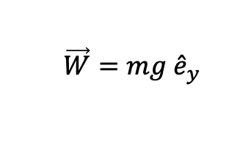


square_pendulo_conico
$$x$$
$$θ$$
$$L$$
$$z$$
$$y$$
$$φ$$
$$\vec{W}=mg {\hat{e}}_{y}$$

Slide 60




vertical_pendulo_elastico
$$L$$
$$θ$$
$$e$$
$$\vec{W}$$

Slide 61
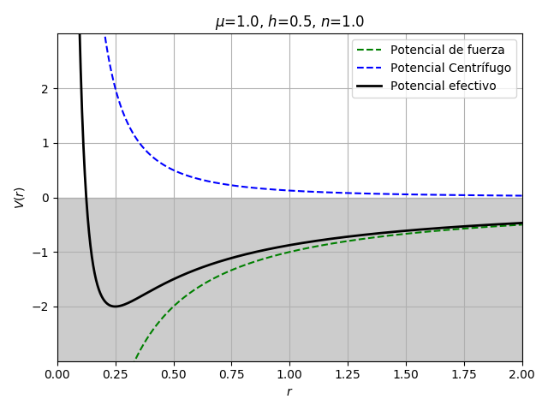




horizontal_regiones_exclusion_potencial_efectivo
$$ε>0$$
$$ε<0$$
$$ε=V_{eff,min}$$
$$r_{min}$$

Slide 62






square_hamiltoniano_sistema_simple
$$y$$
$$m$$
$$θ$$
$$R$$
$$x$$
$$M$$

Slide 63




horizontal_espacio_configuracion_fase
Espacio de Configuración
Espacio de Configuración-Velocidad
$$y$$
$$v_{x}$$
$${dx=v}_{x}dt$$
$dv_{x}=−ω^{2}x$ $dt$
$$x$$
$$x$$

Slide 64










square_espacio_fase_interpretacion
$$\frac{∂H}{∂p}$$
$$p$$
$$\overset{⃑}{∇}H$$
$$H$$
$$H$$
$dq$=+$\frac{∂H}{∂p}dt$
$$\frac{∂H}{∂q}$$
$$H$$
$dp$=$−\frac{∂H}{∂q}dt$
$$x$$

Slide 65








horizontal_transformacion_canonica
$$p$$
$$P$$
$$H$$
$$K$$
Transformación
Canónica
$$H$$
$$K$$
$$H$$
$$K$$
$$x$$
$$X$$

